Slide 1
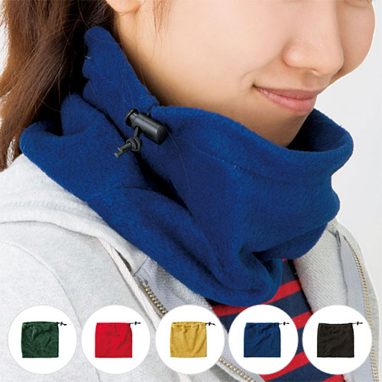
【提案書】
2WAYネックウォーマー
特徴
コードを絞れば帽子としても活用できる便利なネックウォーマーです。冬場のアウトドアイベント等のノベルティグッズとしても高い人気がございます。カラー転換は全５色。
お好みでお選び下さい。
納期
納期スペース
仕様
素 材：ポリエステル 他
サイズ：約270×240mm
付属品：取説付
包 装：PP袋
備 考：トラディショナルレッド・ベーシックネイビー・ダークブラウン・ランプブラック
・キャラメルベージュ
お見積
お見積りスペース

